Slide 1
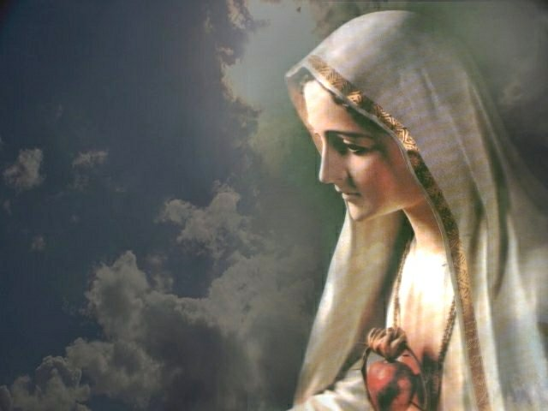
نشيد الختام:
حبك يا مريم

Slide 2

حبّك يا مريم
غايةُ الـمنى
يا أمَّ المعظّم كوني أمنّا.

Slide 3

سلام سلام
لكِ يا مريم
لبنان لبنان

Slide 4

ابنُك أوصاكِ
بنا في الصليب أعطانا إيّاكِ
في شخص الحبيب.

Slide 5
سلام سلام
لكِ يا مريم
لبنان لبنان

Slide 6
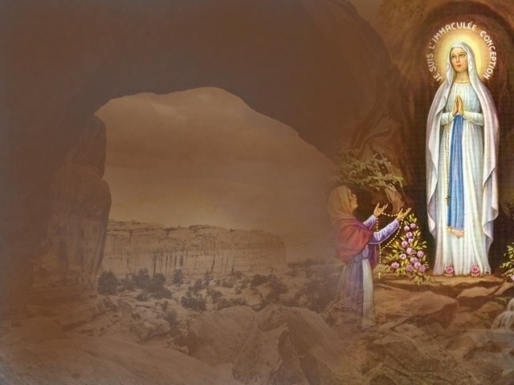
كالأمِّ الحنونة
بكِ نستعين
أظهري الـمعونة
منكِ للبنين.

Slide 7
سلام سلام
لكِ يا مريم
لبنان لبنان

